Slide 1

Verantwoordelijkheid voor de mentale gezondheid van studenten
Bart van der Sloot
www.bartvandersloot.nl

Slide 2

Uw beste prijsopgave die uw aanpak ..."Eén kleine stap voor een man, een grote sprong voorwaarts voor de mensheid."
- Neil Armstrong

Slide 3


Slide 5


Slide 6


Slide 7


Slide 8



Slide 9
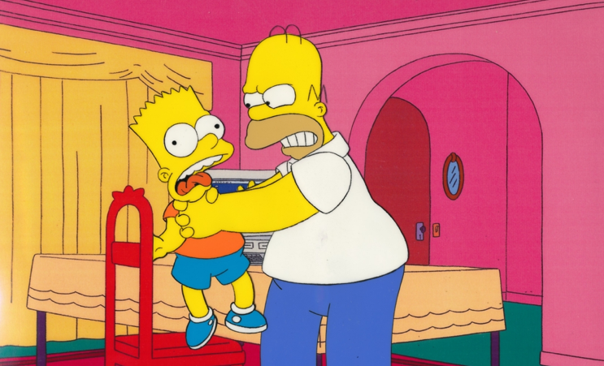

Slide 10


Slide 11


